Slide 1


TRƯỜNG TIỂU HỌC ÁI MỘ B
HOẠT ĐỘNG TRẢI NGHIỆM 1

Slide 2

Bµi 10
LỚP HOC SẠCH, ĐẸP

Slide 3

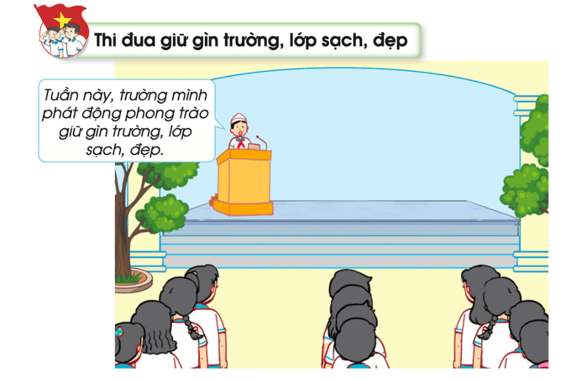

Slide 4
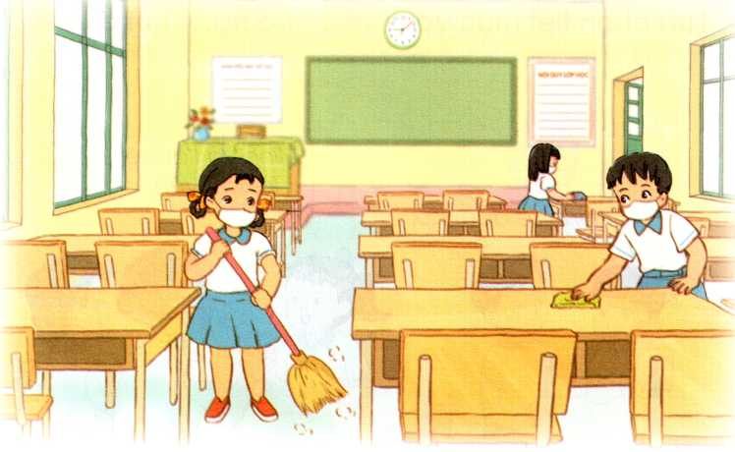
Hoạt động 1: Thực hành vệ sinh lớp học

Slide 5
b. Cách tiến hành
THẢO LUẬN NHÓM
Phân công việc giữ gìn vệ sinh lớp học theo gợi ý:
+ Nhóm quét phòng học
+ Nhóm lau bảng, cửa kính, vệ sinh tường
+ Nhóm lau bàn ghế
+ Nhóm kê xếp, vệ sinh khu để giày dép, mũ nón

Slide 6

C. Kết luận:
- Vệ sinh lớp học gọn gàng, sạch sẽ tạo môi trường thuận lợi cho hoạt động dạy và học của thầy và trò
- Mỗi thành viên trong lớp đều có trách nhiệm giữ gìn vệ sinh lớp học sạch, đẹp

Slide 7
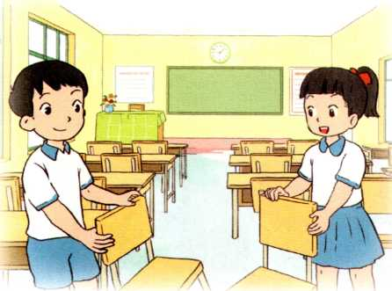
Hoạt động 2: Sắp xếp bàn ghế và đồ dùng học tập

Slide 8
b. Cách tiến hành:
- Tự kê xếp bàn ghế, sắp xếp đồ dùng học tập cá nhân gọn gàng ngăn nắp
- Hỗ trợ và đánh giá việc sắp xếp của các bạn trong nhóm, trong lớp về việc sắp xếp đồ dùng học tập cá nhân và chỗ ngồi gọn gàng, ngăn nắp
- Chia sẻ về cảm nghĩ cảu bản thân khi thực hiện việc giữ gìn lớp học sạch đẹp

Slide 9
Kết luận:
- Sắp xếp đồ dùng học tập cá nhân gọn gàng, ngăn nắp giúp cho việc học tập trở nên thuận tiện và hiệu quả hơn.
- Mỗi HS đều có trách nhiệm sắp xếp đồ dùng cá nhân gọn gàng, ngăn nắp cả ở trên lớp và ở nhà.

Slide 10
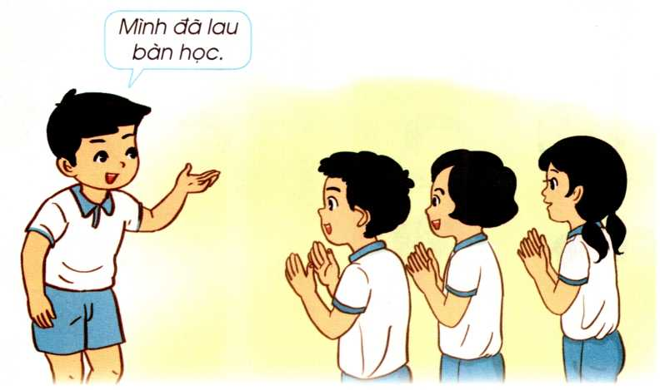
CHIA SẺ VỀ VIỆC GIỮ GÌN TRƯỜNG, LỚP SẠCH, ĐẸP

Slide 11



Xin Chaân Thaønh Caùm Ôn

